Slide 1
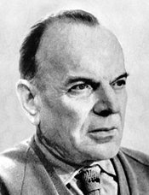
К. Паустовский «Теплый хлеб»
«В дела ты добрые вложи все лучшее своей души»

Slide 2
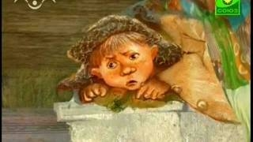
Филька
Молчаливый
Неласковый
Грубый
Недовольный
Несговорчивый
Любимое
Выражение:
«Да ну тебя!»

Slide 3
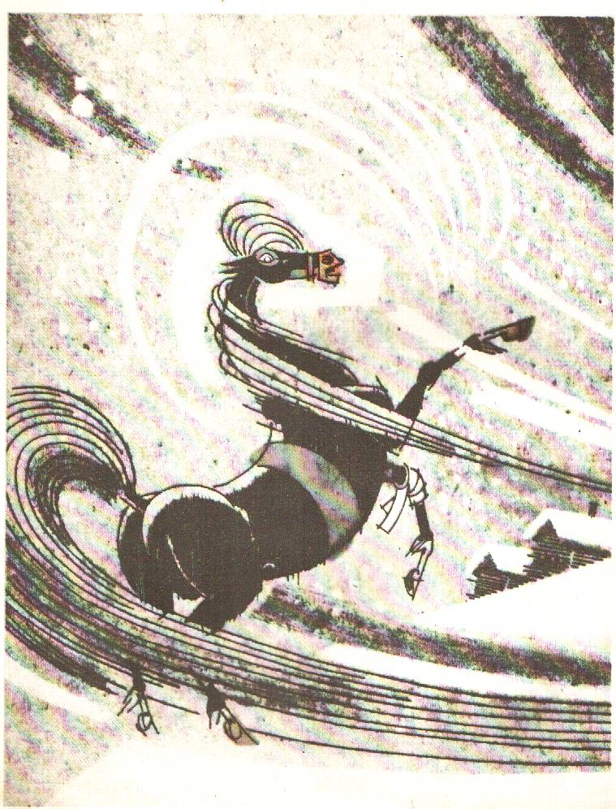
Конь заржал жалобно, протяжно, и тотчас засвистел пронзительный ветер, вздул снег… Летела по ветру мерзлая солома с крыш, ломались скворечни, хлопали оторванные ставни…

Slide 4
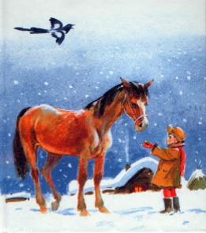
Примирение с конем - момент обретения друга

Slide 5
Филька
Молчаливый Добрый
Неласковый Милосердный
Грубый Научился сострадать,
Недовольный сочувствовать,
Несговорчивый проявлять жалость,
Любимое дружить, перестал
Выражение: говорить:
«Да ну тебя!» «Да ну тебя!»

Slide 6
Нужны ли в жизни доброта и милосердие ?
ВЫВОД:
Без милосердия невозможно жить в мире
Совершая добрые дела, человек становится чище
Добро всегда побеждает зло
Если тебя окружают добрые люди, тебе тоже хочется стать добрее
Доброта приносит радость
Все хорошее в мире - от доброты, от щедрости сердца

